Slide 1
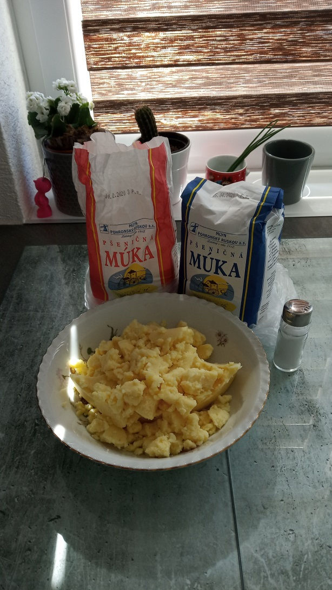
Zemiakové lokše
1kg zemiakov, asi 100g polohrubej alebo hladkej múky, ½ lyžičky soli, na potretie maslo , husacia alebo kačacia masť.

Slide 2
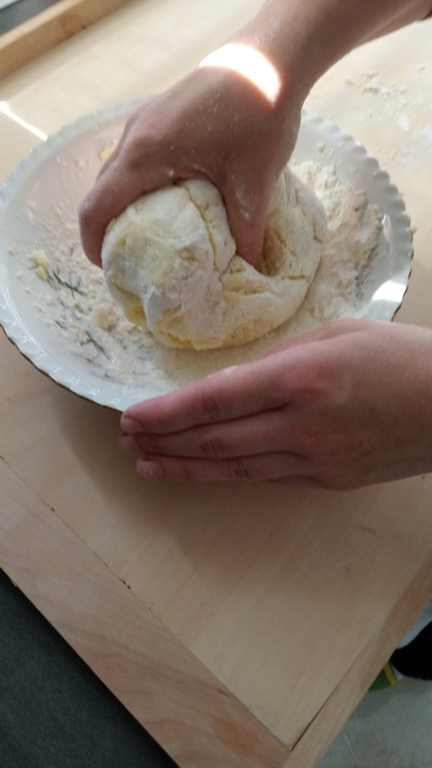
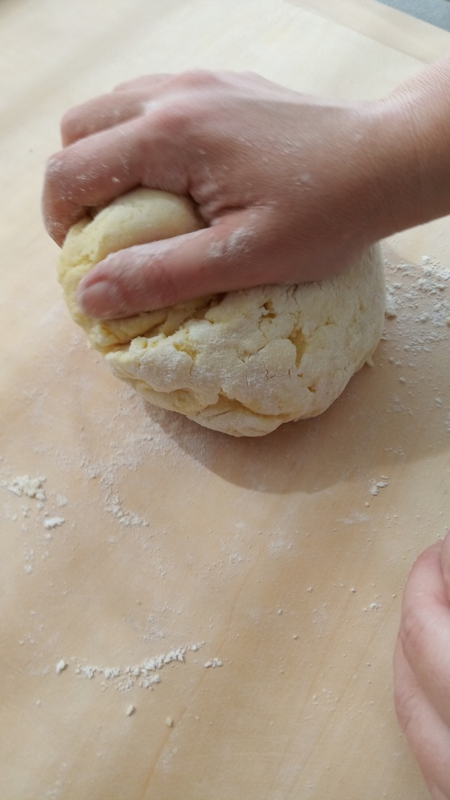
Zemiaky uvaríme v šupke, ošúpané pretlačíme alebo nastrúhame na strúhadle. Pridáme múku, osolíme a vymiesime vláčne cesto.

Slide 3
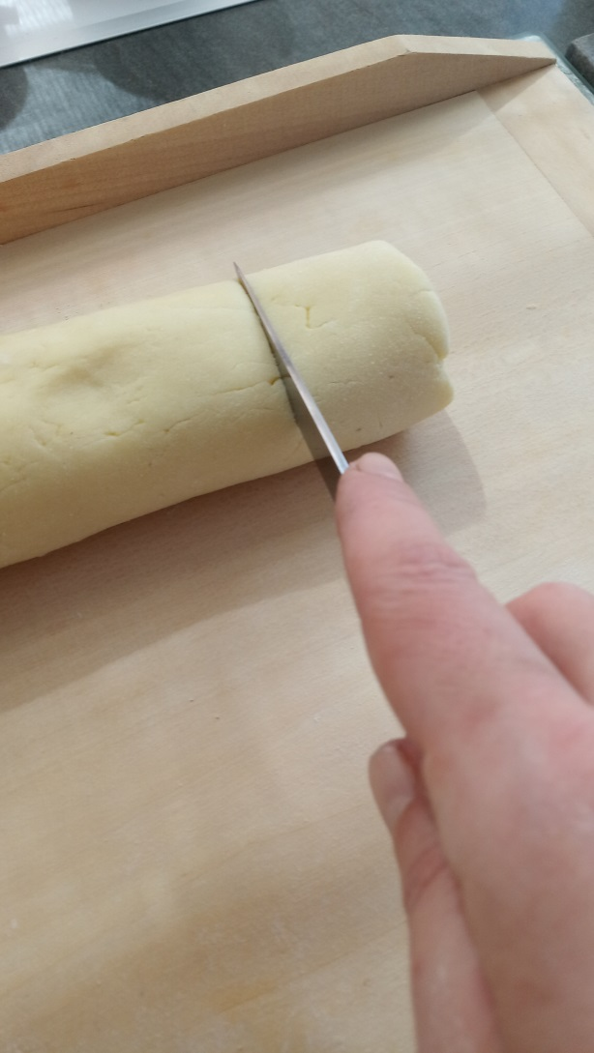
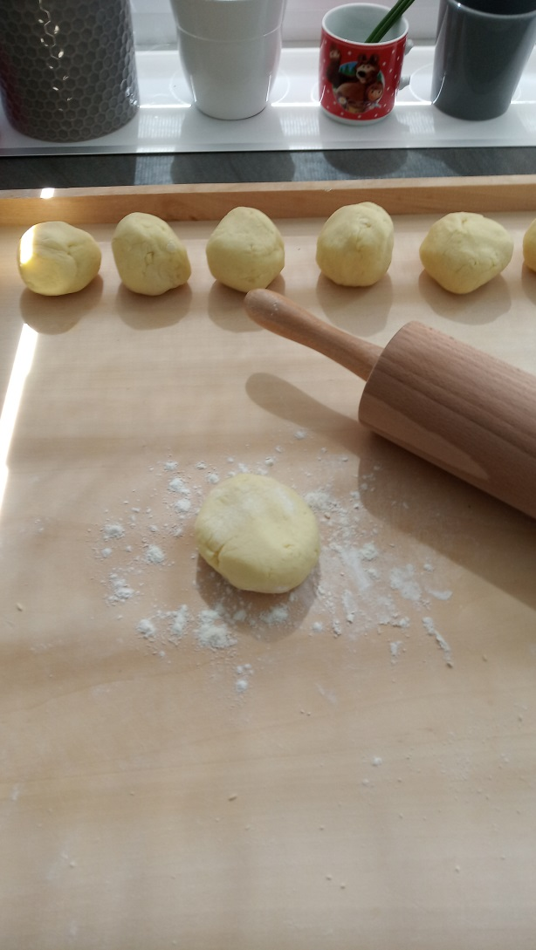
Múky nesmie byť veľa, ale len také množstvo, ktoré poberú zemiaky. Inak by boli lokše tvrdé. Z cesta vyformujeme šúľok, nakrájame ho na menšie kúsky.

Slide 4
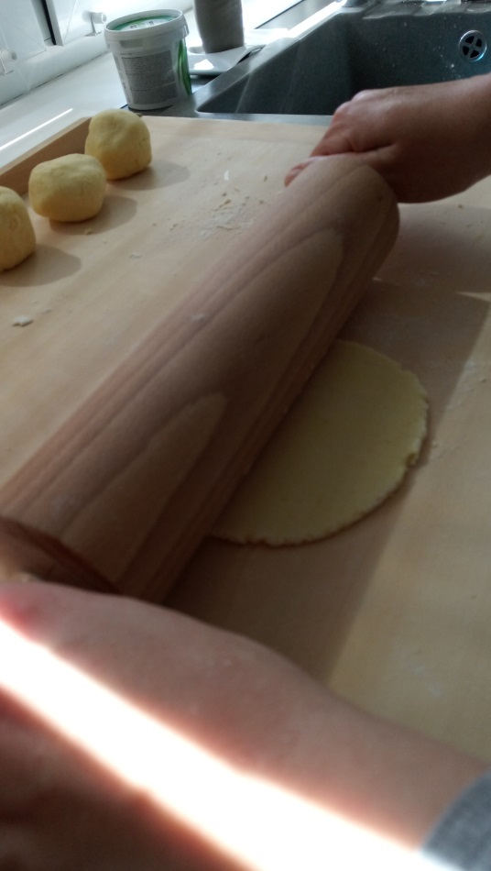
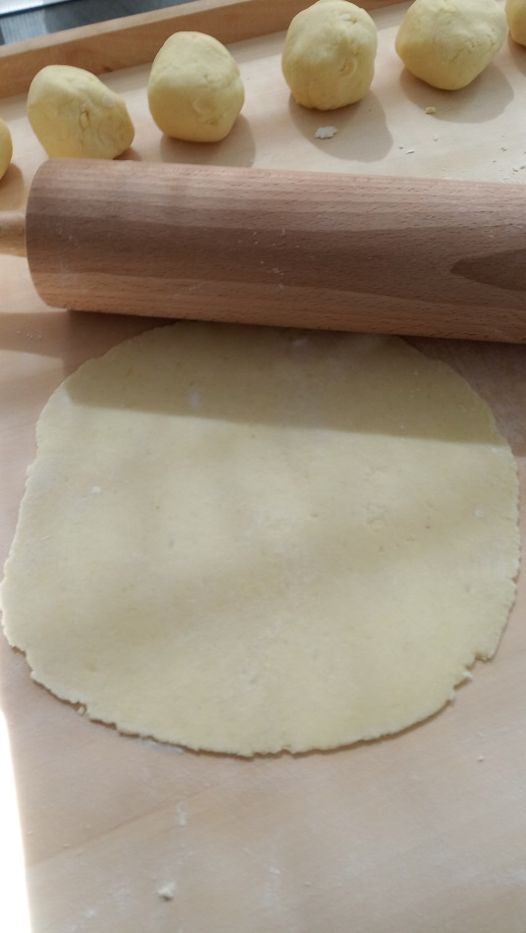
A z každého vyvaľkáme placku.

Slide 5
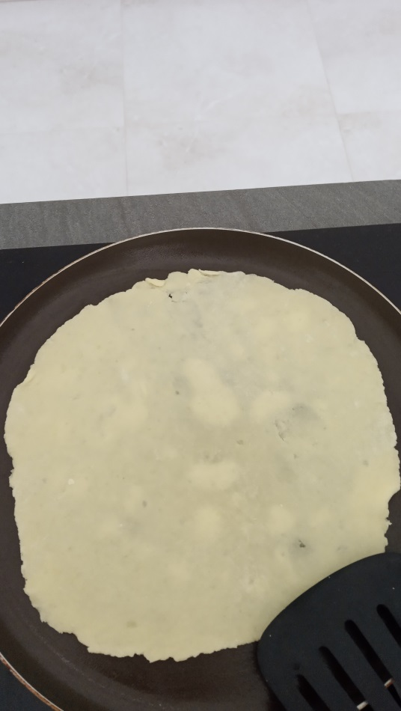
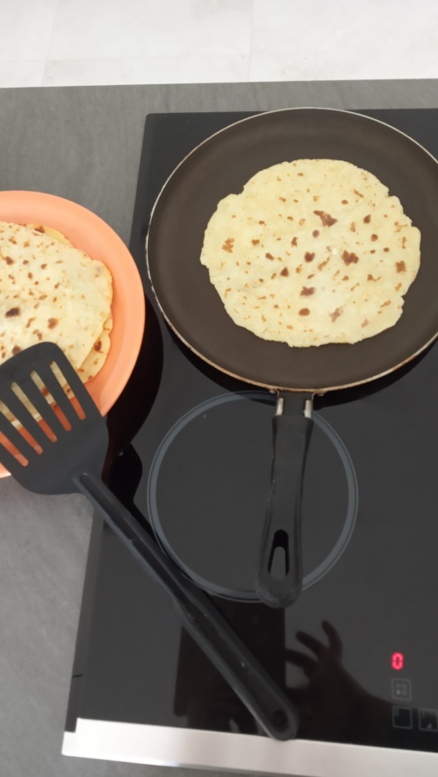
Jednotlivé placky pečieme postupne z oboch stranách na rozpálenej čistej platni alebo na suchej teflónovej panvici.

Slide 6
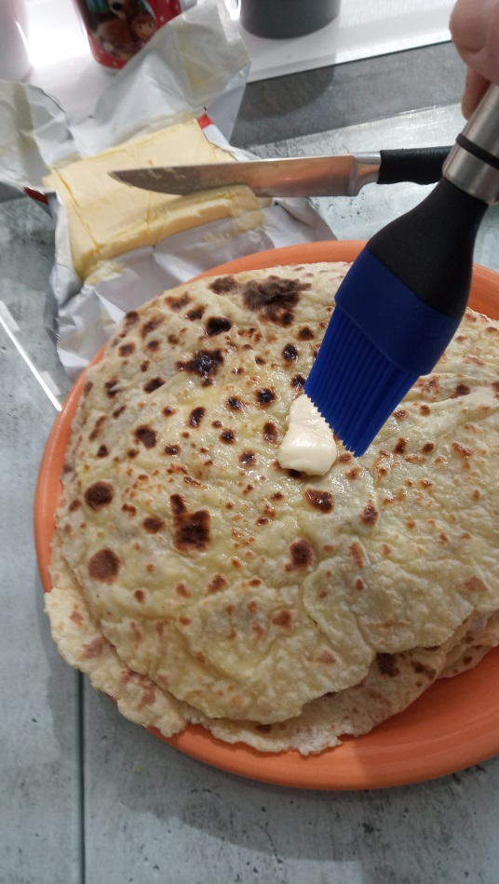
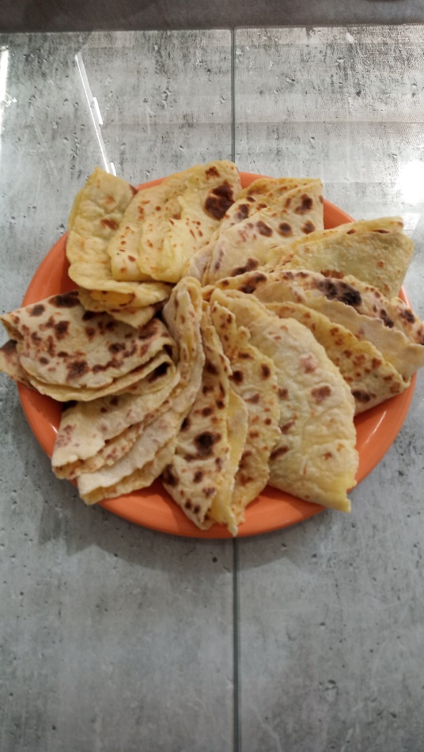
Upečené lokše potrieme rozpusteným maslom, husacou alebo kačacou masťou.

Slide 7
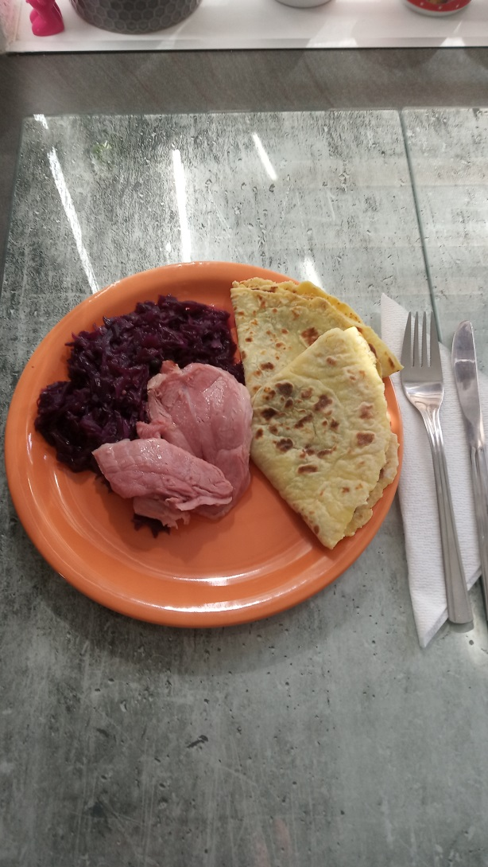
U nás sú lokše typickou prílohou k pečenej husi, kačici alebo k údenému bravčovému kolenu s dusenou červenou kapustou.

